Slide 1
자료구조 설계 발표
2018. 09.10
20146703 박지호

Slide 2
INDEX
Chapter 01 ㅣ 주제
Chapter 02 ㅣ 주제 선정 이유
Chapter 03 ㅣ 데이터 셋
Chapter 04 ㅣ 프로그래밍 계획

Slide 3

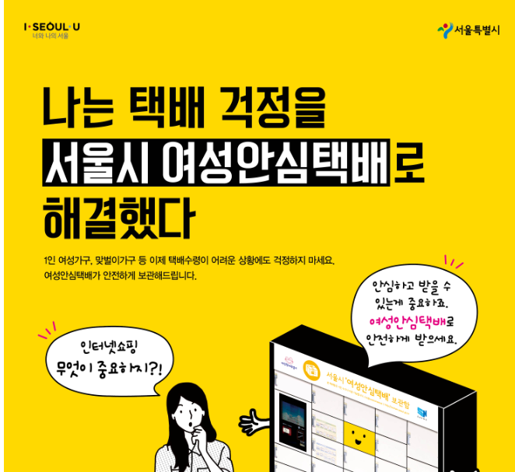
1. 주제
현 위치에서 가장 가까운
여성안심택배 보관함과 여성안심지킴이집 찾기

Slide 4
2. 주제 선정 이유
구청, 서울시 홈페이지, 공공데이터 포털
여성을 위한
서비스 소개
찾을 수 있는 데이터셋
공공 서비스
여성안심택배
서비스
여성안심지킴이집
서비스1
서비스2
현 위치와 가장 가까운곳 알려주기
서비스 접근
용이성

Slide 5
3. 데이터 셋
방향성이 있나??
-방향성 X
가중치 있나??
-가중치 O, 거리 == 가중치
-search
-가까운 장소 찾기
-새로 설치할 적절한 서비스 장소 찾기

Slide 6
4. 프로그래밍 계획
데이터셋(Dataset) 모두 찾기, 데이터 파싱(Parsing)하기
2. 파싱한 데이터들을 노드(Node)로 생성
3. 노드들 간의 거리를 이용해 연결 (Edge 생성)
4. 자신의 좌표가 주어지면 그 좌표로부터 가장 가까운 지점 구하기(Map API 이용)
CVS
CVS
ME
CVS
CVS
CVS
CVS

Slide 7
Q & A
자료구조 설계 발표 마침

Slide 8
Thank you
자료구조 설계 발표 마침

